Slide 1
Összefoglaló a KDRFT és a KDRFÜ Nonprofit Kft. tevékenységéről
- Sajtótájékoztató -
Székesfehérvár, 2012. január 26.

Slide 2
Közép-Dunántúli Regionális Fejlesztési Tanács – új típusú megye koncepciója (1361/2011. (XI. 8.) Korm. határozat )
1996. évi XXI. törvény A területfejlesztésről és a területrendezésről (Tftv.)
megújítását tartalmazó 2011. évi CXCVIII. törvény
(1) 2012. január 01-től a területfejlesztés területi szintjén jelentkező feladatokat a megyei önkormányzatok látják el
(2) 2012. január 01-től a regionális fejlesztési tanácsok, a megyei területfejlesztési tanácsok és a kistérségi fejlesztési tanácsok megszűntek
(3) 2012. január 01-től a regionális fejlesztési ügynökségek (nonprofit kft-k) állami tulajdonba kerültek, tulajdonosi joggyakorlójuk az NFM miniszter.

Slide 3
Területfejlesztés – új területi kompetenciák
A területfejlesztésről és a területrendezésről (Tftv.) megújítását tartalmazó 2011. évi CXCVIII. törvény:
a területfejlesztés intézményrendszerét jellemző, egymással versengő középszintű szervezetek problémája megoldódik;
a megyei önkormányzatok feladatát képezi területfejlesztés területi szinten;
a területfejlesztési és területrendezési hatáskörök egy kézben összpontosulnak;
a területi szintű feladatellátás hatékonysága, az egyes tervek közötti összhang biztosítható;
a járás szerveihez nem kerülnek területfejlesztési feladatok.

Slide 4
KDRFT működésének „számszerűsítése” I.
Szervezeti mutatók:
15 év
6 Elnök
113 db tanácsülés
1.293 db határozat

Slide 5
KDRFT működésének „számszerűsítése” - II.
Hazai forrású támogatások 2001-2009(2010) években
Fejlesztéspolitikai indikátorok:
25 db elfogadott koncepció, stratégia
2.167 db támogatott projekt (2001-2009(10) év, hazai fejlesztési programok)
21,056 Mrd Ft megítélt támogatás (2001-2009(10) év)
Mrd Ft

Slide 6
Európai Uniós forrású támogatások a Régióban
2007-2011(2013) években

Slide 7
A Közép-dunántúli Operatív Program keretszámai
Prioritás | OP forrás | OP keret |  | Prioritás aránya az OP keret arányában (%)
 |  | M EUR | Mrd HUF
1. PRIORITÁS: Regionális gazdaságfejlesztés | ERFA | 92,62 | 25,93 | 15,50%
2. PRIORITÁS: Regionális turizmusfejlesztés | ERFA | 135,67 | 37,99 | 22,70%
3. PRIORITÁS: Fenntartható településfejlesztés | ERFA | 85,45 | 23,93 | 14,30%
4. PRIORITÁS: Helyi és térségi környezetvédelmi és közlekedési infrastruktúra fejlesztés | ERFA | 178,31 | 49,93 | 29,84%
5. PRIORITÁS: Humán infrastruktúra fejlesztés | ERFA | 83,99 | 23,52 | 14,06%
6. PRIORITÁS: Technikai segítségnyújtás | ERFA | 21,51 | 6,02 | 3,60%
ÖSSZESEN |  | 597,55 | 167,31 | 100,00%
Árfolyam: 280 HUF/EUR

Slide 8
KDOP éves előrehaladása
Mrd Ft
Támogatás alapú kimutatások,
Árfolyam: 280 HUF/EUR

Slide 9
Támogatás megoszlása a megyék között
Mrd Ft
* számla alapú kifizetéseket, illetve elszámolt előleget tartalmazza
Támogatás alapú kimutatások,
Árfolyam: 280 HUF/EUR

Slide 10
Megítélt támogatás megoszlása a megyék között (%)

Slide 11
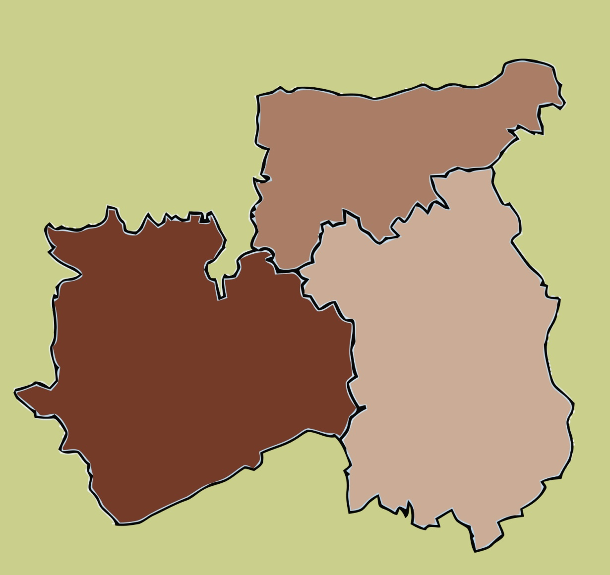
1 főre jutó támogatás, megyei bontásban
KDOP=739 projekt
101,89 | 91,58
188 projekt
Megítélt támogatás (Mrd Ft) | 1 főre jutó támogatás (eFt/fő)
25,85 | 82,00
247 projekt
304 projekt
33,71 | 77,92
42,33 | 116,07
Notes:
Egyfőre jutó bontás is legyen, ne csak a teljes összktg

Slide 12
1 főre jutó támogatás a régiós átlag arányában (%)
régiós átlag: 91,58 eFt/fő
Notes:
Egyfőre jutó bontás is legyen, ne csak a teljes összktg

Slide 13
Kifizetési igénylések átfutási ideje éves bontásban
nap
Forrás: EMIR 4.3. lekérdezés, 2012.01.09 fordulónap (elfogadott számlák)

Slide 14
Kifizetési igénylések alakulása éves bontásban
Forrás: EMIR 4.3. lekérdezés, 2012.01.09 fordulónap (elfogadott/elutasított, illetve szállító/utófinanszírozású számlák)

Slide 15
Indikátorok I.
Indikátor (mértékegység) | TSZ-ekben foglalt indikátorok
 | Terv | Tény
1. prioritás: Regionális gazdaságfejlesztés
A fejlesztések eredményeként korszerű infrastruktúrával ellátott ipari park terület/ipari terület nagysága (hektár) | 451 | 123
Klaszterekben, támogatott együttműködésekben résztvevő vállalatok száma (db) | 836 | 198
Teremtett új munkahelyek száma (fő) | 2 009 | 416
2. prioritás: Regionális turizmusfejlesztés
A támogatott turisztikai attrakció látogatottságának növekedése (fő) | 1 672 470 | 503 367
A turisták által eltöltött vendégéjszakák száma (desztináció) | 330 662 | 52 329

Slide 16
Indikátorok II.
Indikátor (mértékegység) | TSZ-ekben foglalt indikátorok
 | Terv | Tény
3. prioritás: Fenntartható településfejlesztés
Támogatással érintett lakosok száma a rehabilitált településrészeken (fő) | 193 434 | 102 989
Városrehabilitációs beavatkozások által érintett terület nagysága (hektár) | 3 972 | 153
Új városi funkciók betelepedése / a fejlesztés nyomán elérhető (köz- és profitorientált) szolgáltatások száma a projekt által érintett településrészen | 63 | 7
A támogatott projektek eredményeként elért energiamegtakarítás (TJ) | 11 577 | 27
4. prioritás: A helyi és térségi környezet és a közlekedési infrastruktúra fejlesztése
2000 LE alatti településeken korszerű szennyvízkezeléssel ellátott lakosok száma (fő) | 6 850 | nincs adat (nincs lezárt projekt)
Támogatott projektek keretében ár- és csapadékvíz, belvízkároktól megvédett lakosság (fő) | 53 032 | 20 038

Slide 17
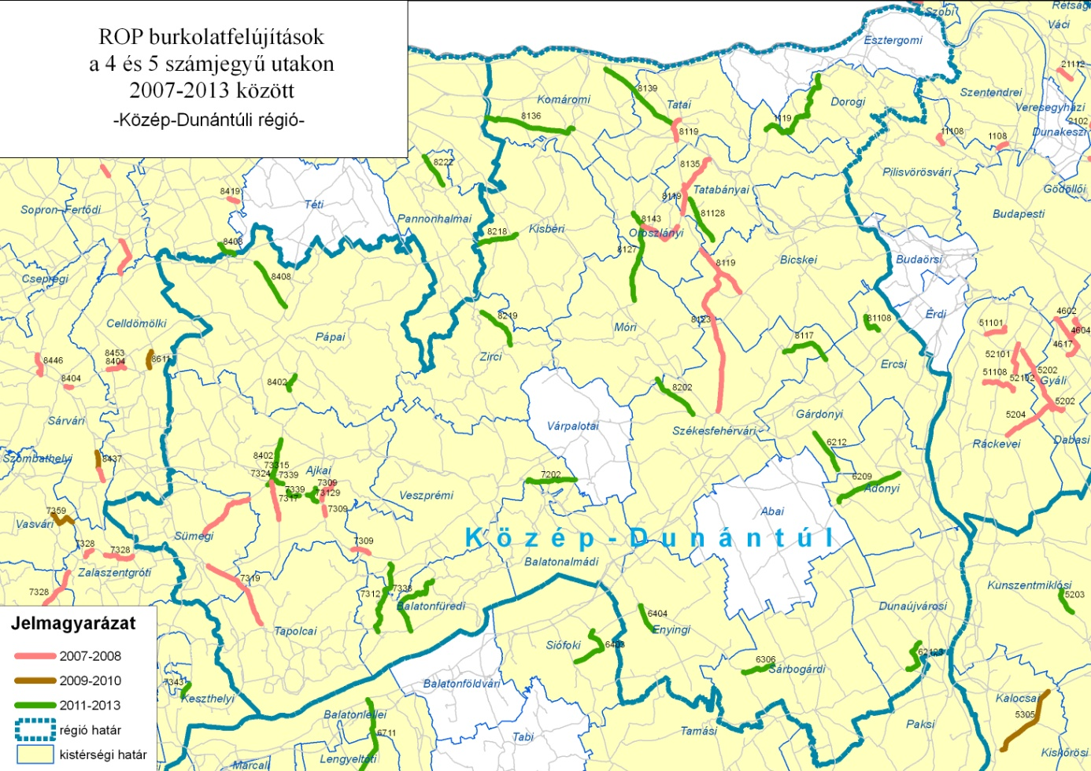
Indikátorok III.
4-5. számjegyű utak hossza (km)
 | 2007-2008 (tény) | 2011-2013 (terv)
Fejér | 35,26 | 70,877
Komárom-Esztergom | 23,19 | 71,236
Veszprém | 39,14 | 71,181
Total | 97,59 | 213,294

Slide 18
Indikátorok IV.
Indikátor (mértékegység) | TSZ-ekben foglalt indikátorok
 | Terv | Tény
4. prioritás: A helyi és térségi környezet és a közlekedési infrastruktúra fejlesztése
Épített/Felújított út (km) | 152 | 139
Megépített kerékpáros utak hossza (km) | 42 | 34
Kiépített vagy korszerűsített dinamikus utastájékoztatási rendszerek száma | 62 | nincs adat (nincs lezárt projekt)
5. prioritás: Humán infrastruktúra fejlesztése
A közoktatási intézmények fejlesztéssel érintett telephelyeinek száma (db) | 40 | 23
Épített, felújított rendelők száma (db) | 83 | 37
Új, felújított szociális intézmények száma (db) | 48 | 7

Slide 19
Pályázati felhívások a 2011-13-as AT keretében
(nyitott)
Konstrukció kódszáma és címe | Meghirdetés dátuma | Beadási határidő | Keretösszeg (Mrd Ft)
KDOP-1.1.1.A.B-11 Ipari parkok fejlesztése, ipari területek, inkubátorházak fejlesztése | 2011. október | 2012. február 06. 2012. június 29. | 2,00
KDOP-2.1.1.G-11 Turisztikai szolgáltatások fejlesztése | 2011. február | 2012. március 29. | 1,40
KDOP-3.1.1.B-11 Értékmegőrző és funkcióbővítő városrehabilitáció a 10000 fő feletti és 20000 fő alatti városokban | 2011. szeptember | 2012. január 30. | 0,60
KDOP-3.1.1.C-11 Kistelepüléseken településkép javítása | 2011. október | 2012. január 30. | 0,50
KDOP-4.1.1.A-11 2000 LE alatti kistelepülések szennyvízkezelése | 2011. október | 2012. május 02. | 1,50
KDOP-4.1.1.C-11 Omlás- és csúszásveszélyes partfalak állékonyságának biztosítása | 2011. július | 2012. május 15. | 1,00
*Pályázati felhívásbeli

Slide 20
Pályázati felhívások a 2011-13-as AT keretében
meghirdetett
Konstrukció kódszáma és címe | Meghirdetés dátuma | Beadási határidő | Keretösszeg (Mrd Ft)*
KDOP-4.1.1.E-11 Helyi és térségi jelentőségű vízvédelmi rendszerek rekonstrukciója | 2011. május | 2012. február 16. | 2,00
KDOP-4.1.1.F-11 Környezetfejlesztési akciók a fenntartható településekért | 2011. július | 2012. február 12. | 0,50
KDOP-4.2.1.A-11 Térségi jelentőségű közutak fejlesztése | 2011. február | 2012. december 31. | 10,25
KDOP-4.2.1.B-11 Önkormányzati tulajdonú belterületi utak fejlesztése | 2011. június | 2012. január 30. | 1,50
KDOP-4.2.2-11 Kerékpárforgalmi hálózat fejlesztése | 2011. február | 2012. március 29. | 1,00
KDOP-4.2.3-11 Közösségi közlekedés fejlesztése | 2011. október | 2012. április 10. | 2,00
*Pályázati felhívásbeli

Slide 21
Pályázati felhívások a 2011-13-as AT keretében
(Tervezett)
Konstrukció kódszáma és címe | Meghirdetés tervezett dátuma | Keretösszeg (Mrd Ft)
KDOP-1.2.1-12 Vállalati együttműködések és klaszterek fejlesztése | 2012. I. negyedév | 0,25
KDOP-1.4.1-12 Vállalati tanácsadás fejlesztése | 2012. III. negyedév | 0,48
KDOP-2.1.1.B és D-12 Versenyképes turisztikai termék- és attrakciófejlesztés (Balatoni térség turisztikai vonzerőfejlesztéssel együtt) | 2012. I. negyedév | 3,5
KDOP-2.1.1.F-12 Egészségügyi turisztikai szolgáltatások fejlesztése | 2012. I. negyedév | 1,50
KDOP-2.2.1.A-12 Helyi és térségi turisztikai desztináció menedzsment szervezetek létrehozása és fejlesztése | 2012. I. negyedév | n.a
KDOP-2.2.1.D-12 Helyi és térségi turisztikai desztináció menedzsment szervezetek létrehozása és fejlesztése a BKÜ területén | 2012. I. negyedév | n.a
KDOP-4.1.1.D-12 Helyi és térségi jelentőségű vízvédelmi rendszerek rekonstrukciója (Vörösiszap katasztrófával érintett települések részére) | 2012. I. negyedév | 1,50

Slide 22
Közép-Dunántúli Regionális Fejlesztési Tanács
Köszönjük a megtisztelő figyelmet!
KDRFÜ Közép-Dunántúli Regionális Fejlesztési Ügynökség Közhasznú Nonprofit Kft.

